Slide 1
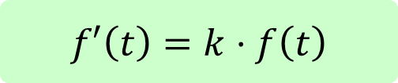
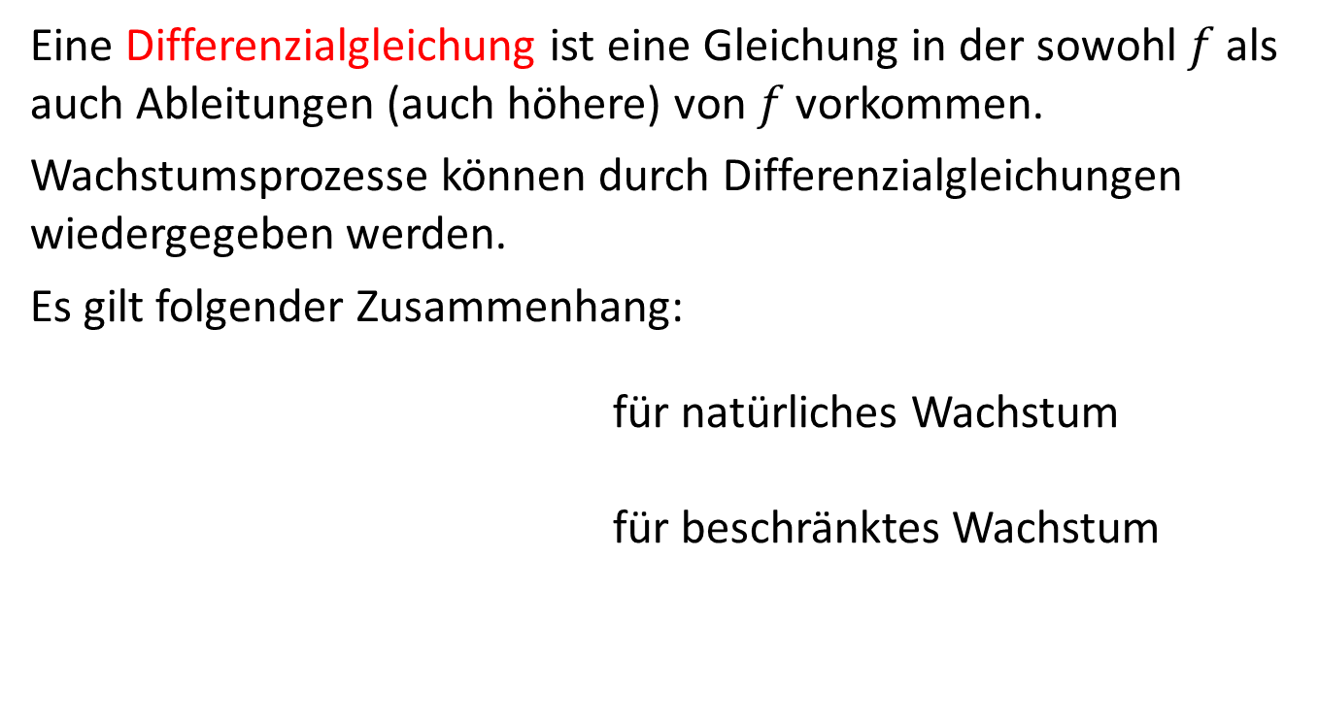
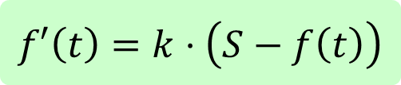
Differenzialgleichungen
Eine Differenzialgleichung ist eine Gleichung in der sowohl $f$ als auch Ableitungen (auch höhere) von $f$ vorkommen.
Wachstumsprozesse können durch Differenzialgleichungen wiedergegeben werden.
Es gilt folgender Zusammenhang:
für natürliches Wachstum
für beschränktes Wachstum
$$f′\left(t\right)=k⋅f\left(t\right)$$
$$f′\left(t\right)=k⋅\left(S−f\left(t\right)\right)$$

Slide 2
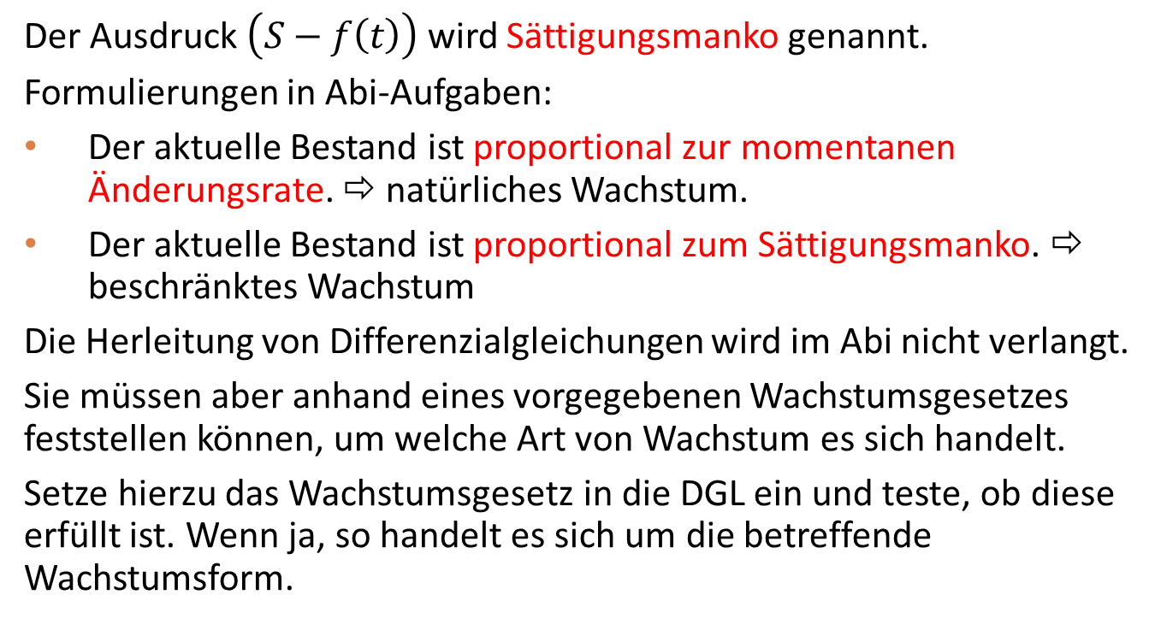
Differenzialgleichungen
Der Ausdruck $\left(S−f\left(t\right)\right)$ wird Sättigungsmanko genannt.
Formulierungen in Abi-Aufgaben:
Der aktuelle Bestand ist proportional zur momentanen Änderungsrate. ⇨ natürliches Wachstum.
Der aktuelle Bestand ist proportional zum Sättigungsmanko. ⇨ beschränktes Wachstum
Die Herleitung von Differenzialgleichungen wird im Abi nicht verlangt.
Sie müssen aber anhand eines vorgegebenen Wachstumsgesetzes feststellen können, um welche Art von Wachstum es sich handelt.
Setze hierzu das Wachstumsgesetz in die DGL ein und teste, ob diese erfüllt ist. Wenn ja, so handelt es sich um die betreffende Wachstumsform.

Slide 3
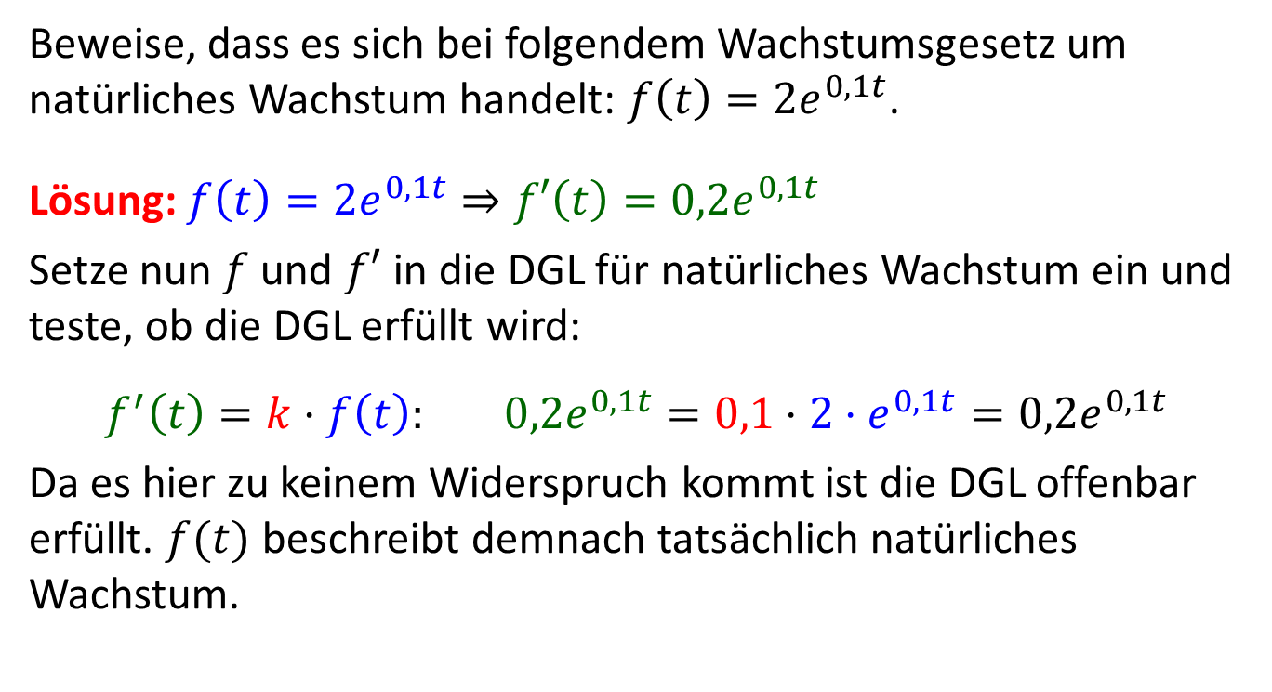
Rechenbeispiel
Beweise, dass es sich bei folgendem Wachstumsgesetz um natürliches Wachstum handelt: $f\left(t\right)=2e^{0,1t}$.
Lösung: $f\left(t\right)=2e^{0,1t}⇒f′\left(t\right)=0,2e^{0,1t}$
Setze nun $f$ und $f′$ in die DGL für natürliches Wachstum ein und teste, ob die DGL erfüllt wird:
$$f^{′}\left(t\right)=k⋅f\left(t\right): 0,2e^{0,1t}=0,1⋅2⋅e^{0,1t}=0,2e^{0,1t}$$
Da es hier zu keinem Widerspruch kommt ist die DGL offenbar erfüllt. $f(t)$ beschreibt demnach tatsächlich natürliches Wachstum.

Slide 4
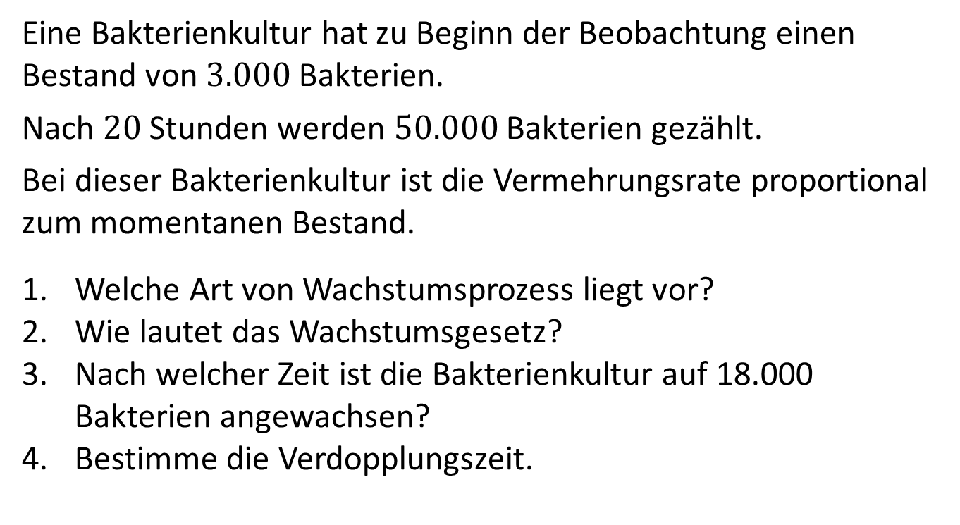
Übungsaufgabe
Eine Bakterienkultur hat zu Beginn der Beobachtung einen Bestand von $3.000$ Bakterien.
Nach $20$ Stunden werden $50.000$ Bakterien gezählt.
Bei dieser Bakterienkultur ist die Vermehrungsrate proportional zum momentanen Bestand.
Welche Art von Wachstumsprozess liegt vor?
Wie lautet das Wachstumsgesetz?
Nach welcher Zeit ist die Bakterienkultur auf 18.000 Bakterien angewachsen?
Bestimme die Verdopplungszeit.

Slide 5
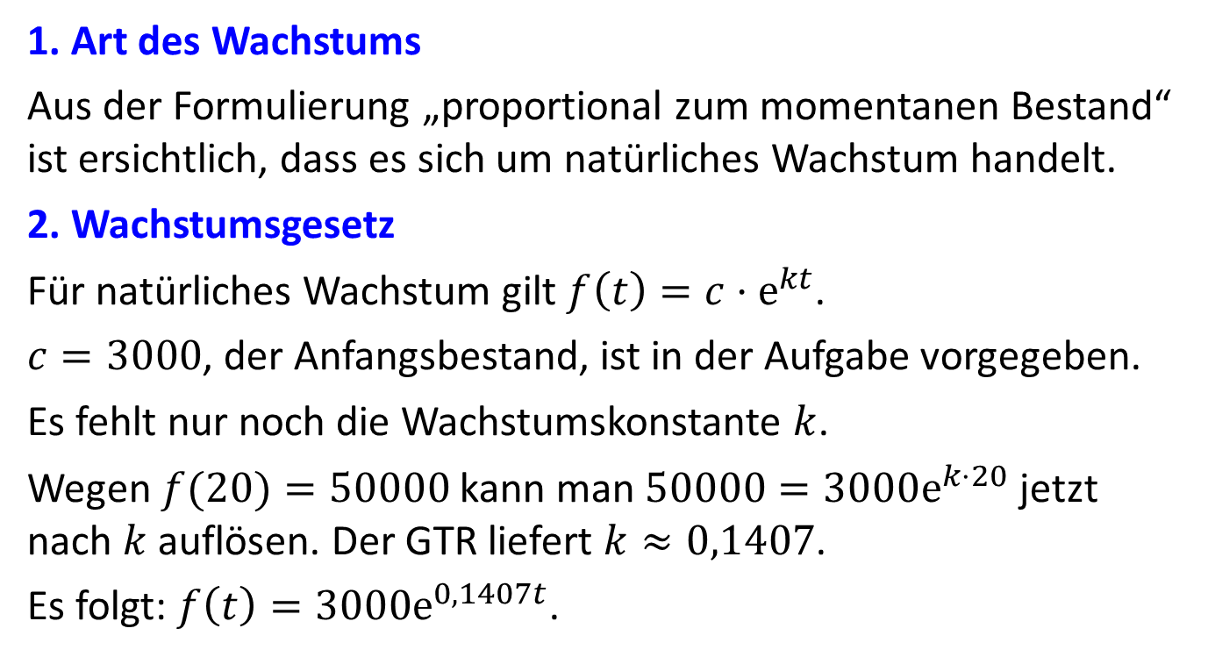
Lösung
1. Art des Wachstums
Aus der Formulierung „proportional zum momentanen Bestand“ ist ersichtlich, dass es sich um natürliches Wachstum handelt.
2. Wachstumsgesetz
Für natürliches Wachstum gilt $f\left(t\right)=c⋅e^{kt}$.
$c=3000$, der Anfangsbestand, ist in der Aufgabe vorgegeben.
Es fehlt nur noch die Wachstumskonstante $k$.
Wegen $f(20)=50000$ kann man $50000=3000e^{k⋅20}$ jetzt nach $k$ auflösen. Der GTR liefert $k≈0,1407$.
Es folgt: $f\left(t\right)=3000e^{0,1407t}$.

Slide 6

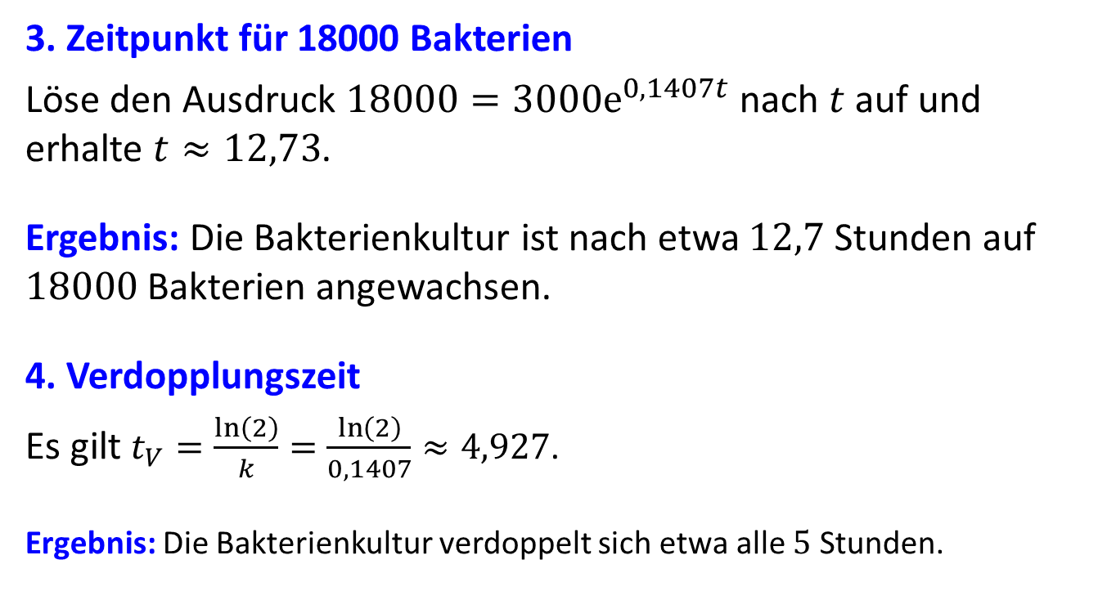
Lösung
$$f\left(t\right)=3000e^{0,1407t}$$
3. Zeitpunkt für 18000 Bakterien
Löse den Ausdruck $18000=3000e^{0,1407t}$ nach $t$ auf und erhalte $t≈12,73$.
Ergebnis: Die Bakterienkultur ist nach etwa $12,7$ Stunden auf $18000$ Bakterien angewachsen.
4. Verdopplungszeit
Es gilt $t_{V}=\frac{\ln\left(2\right)}{k}=\frac{\ln\left(2\right)}{0,1407}≈4,927$.
Ergebnis: Die Bakterienkultur verdoppelt sich etwa alle $5$ Stunden.

Slide 7
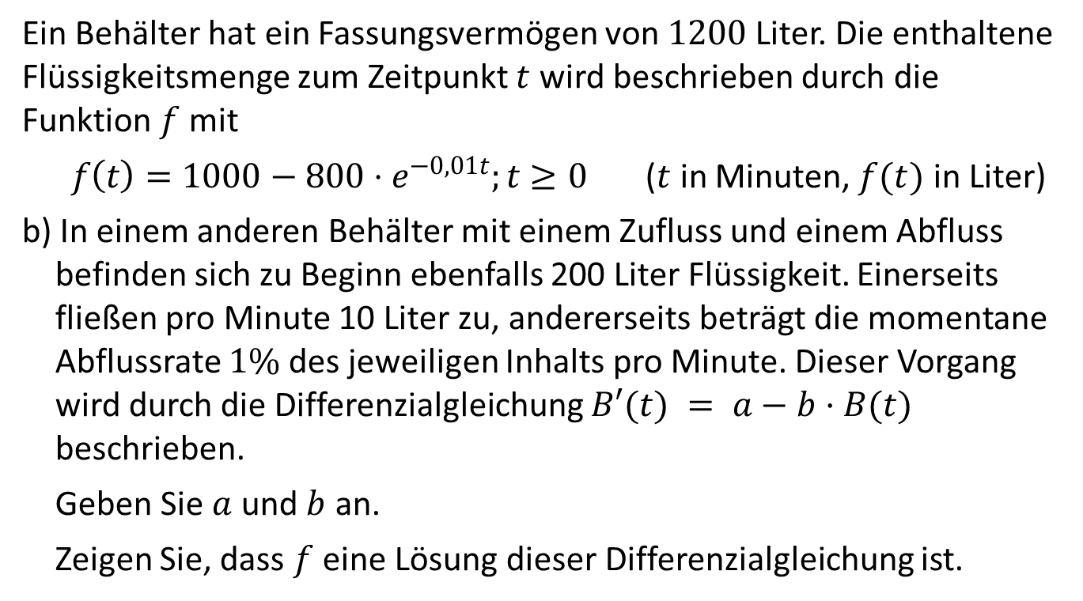
Wahlteil 2008 Ana I 3.1
Die Aufgabe ist nur ausschnittsweise wiedergegeben
Ein Behälter hat ein Fassungsvermögen von $1200$ Liter. Die enthaltene Flüssigkeitsmenge zum Zeitpunkt $t$ wird beschrieben durch die Funktion $f$ mit
$f\left(t\right)=1000−800⋅e^{−0,01t};t≥0$ ($t$ in Minuten, $f(t)$ in Liter)
b) In einem anderen Behälter mit einem Zufluss und einem Abfluss
befinden sich zu Beginn ebenfalls 200 Liter Flüssigkeit. Einerseits
fließen pro Minute 10 Liter zu, andererseits beträgt die momentane
Abflussrate $1\%$ des jeweiligen Inhalts pro Minute. Dieser Vorgang
wird durch die Differenzialgleichung $B′(t) = a−b·B(t)$
beschrieben.
Geben Sie $a$ und $b$ an.
Zeigen Sie, dass $f$ eine Lösung dieser Differenzialgleichung ist.

Slide 8
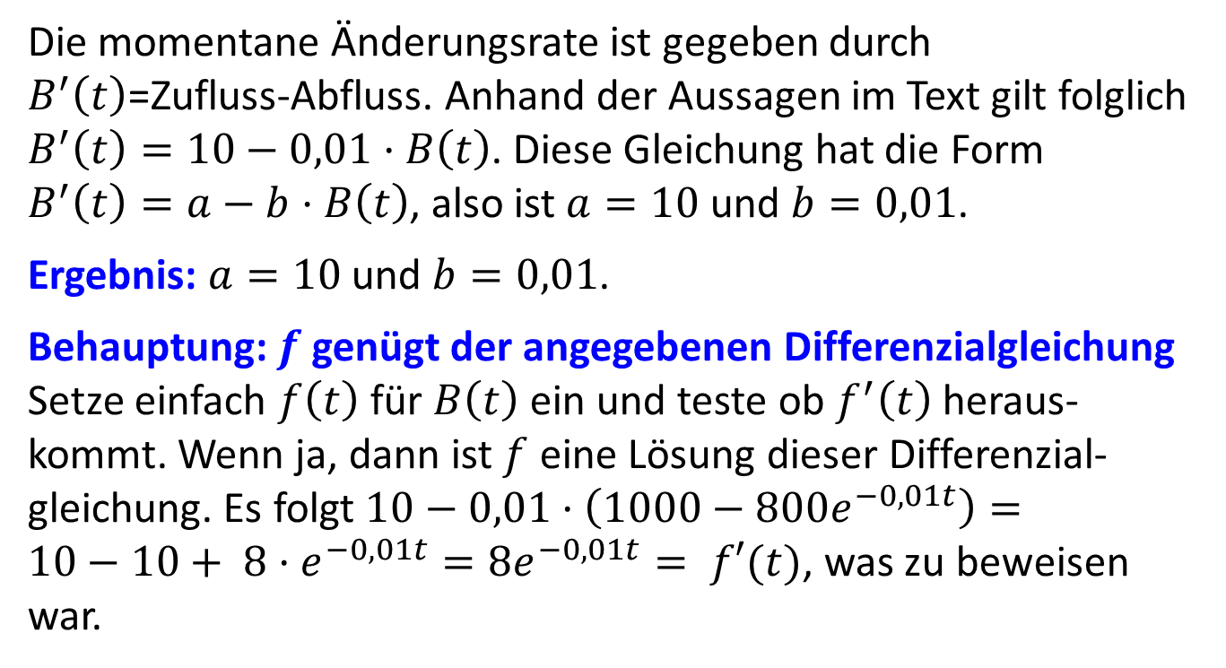
Lösung Teilaufgabe b)
Die momentane Änderungsrate ist gegeben durch
$B^{′}\left(t\right)$=Zufluss-Abfluss. Anhand der Aussagen im Text gilt folglich $B^{′}\left(t\right)=10−0,01·B\left(t\right)$. Diese Gleichung hat die Form $B^{′}\left(t\right)=a−b⋅B\left(t\right)$, also ist $a=10$ und $b=0,01$.
Ergebnis: $a=10$ und $b=0,01$.
Behauptung: $f$ genügt der angegebenen Differenzialgleichung
Setze einfach $f\left(t\right)$ für $B\left(t\right)$ ein und teste ob $f^{′}\left(t\right)$ heraus-kommt. Wenn ja, dann ist $f$ eine Lösung dieser Differenzial-gleichung. Es folgt $10−0,01·\left(1000−800e^{−0,01t}\right)=$
$10−10+ 8·e^{−0,01t}=8e^{−0,01t}= f′(t)$, was zu beweisen war.

